Slide 1
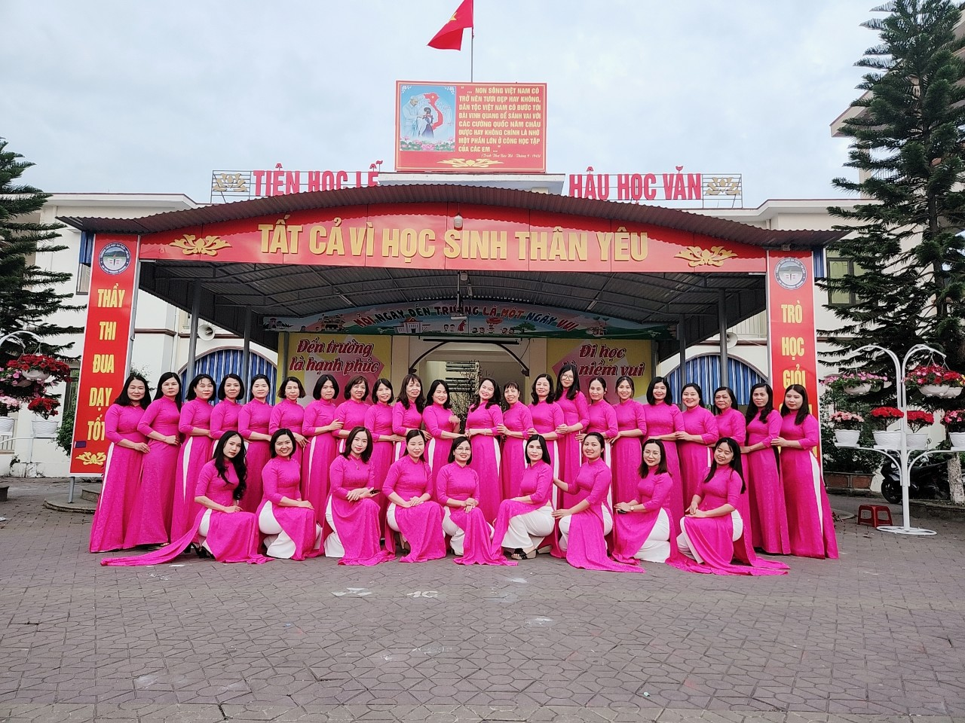
CHÀO MỪNG QUÝ THẦY CÔ VỀ DỰ HỘI THI
GIÁO VIÊN DẠY GIỎI CẤP HUYỆN NĂM HỌC 2023-2024

Slide 2
TRƯỜNG TIỂU HỌC AN TIẾN
TIẾNG VIỆT LỚP 2
GV: Nguyễn Thị Diệu

Slide 4
Thứ Năm ngày 14 tháng 3 năm 2024
Tiếng Việt
BÀI 16: TẠM BIỆT CÁNH CAM (Tiết 2)

Slide 5
Thứ Năm ngày 14 tháng 3 năm 2024
Tiếng Việt
BÀI 16: TẠM BIỆT CÁNH CAM (Tiết 2)
- Chuyện gì đã xảy ra với cánh cam?

Slide 6
Thứ Năm ngày 14 tháng 3 năm 2024
Tiếng Việt
BÀI 16: ĐỌC: TẠM BIỆT CÁNH CAM (Tiết 2)

Slide 7
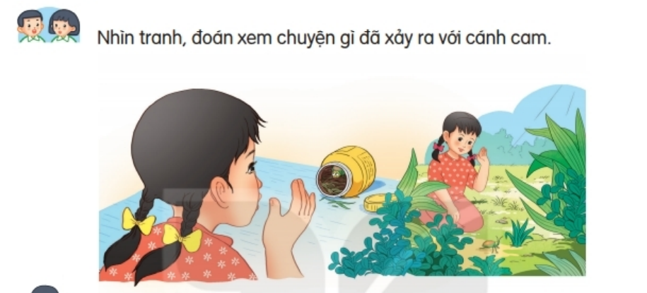
Bài học hôm nay nói về điều gì?
Notes:
Bài giảng được thiết kế bởi: Phan Thanh Út . Gmail: phanthanhutgh1994@gmail.com

Slide 8
Thứ Năm ngày 14 tháng 3 năm 2024
Tiếng Việt
BÀI 16: TẠM BIỆT CÁNH CAM (Tiết 2)
Nội dung:
- Em cần chăm sóc, bảo vệ các loài vật và môi trường.

Slide 9
Luyện đọc lại

Slide 10
TẠM BIỆT CÁNH CAM
Chú cánh cam đi lạc vào nhà Bống. Chân chú bị thương, bước đi tập tễnh. Bống thương quá, đặt cánh cam vào một chiếc lọ nhỏ đựng đầy cỏ. Từ ngày đó, cánh cam trở thành người bạn nhỏ xíu của Bống.
Cánh cam có đôi cánh xanh biếc, óng ánh dưới ánh nắng mặt trời. Mỗi khi nghe tiếng động, chú khệ nệ ôm cái bụng tròn lẳn, trốn vào đám cỏ rối. Bống chăm sóc cánh cam rất cẩn thận. Hằng ngày, em đều bỏ vào chiếc lọ một chút nước và những ngọn cỏ xanh non.
Nhưng Bống cảm thấy cánh cam có vẻ ngơ ngác không vui, chắc chú nhớ nhà và nhớ bạn bè. Đoán vậy, Bống mang cánh cam thả ra bãi cỏ sau nhà. Tạm biệt cánh cam nhỏ bé, Bống hi vọng chú sẽ tìm được đường về căn nhà thân thương của mình.
(Minh Đăng)

Slide 11
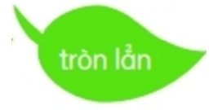
LUYỆN TẬP THEO VĂN BẢN ĐỌC
1. Những từ ngữ nào dưới đây được dùng trong bài để miêu tả cánh cam?

Slide 12
LUYỆN TẬP THEO VĂN BẢN ĐỌC
1. Những từ ngữ dưới đây được dùng trong bài để miêu tả cánh cam là:

Slide 13
LUYỆN TẬP THEO VĂN BẢN ĐỌC
2. Thay bạn Bống, em hãy nói lời động viên, an ủi cánh cam khi bị thương.
3. Nếu thấy bạn đang buồn, em sẽ nói gì?

Slide 14
Vận dụng

